Slide 1
По дороге в школу

Slide 2
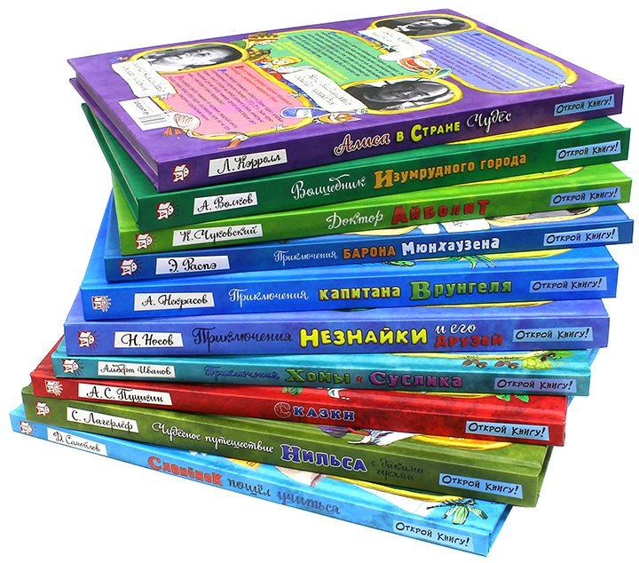

Slide 4
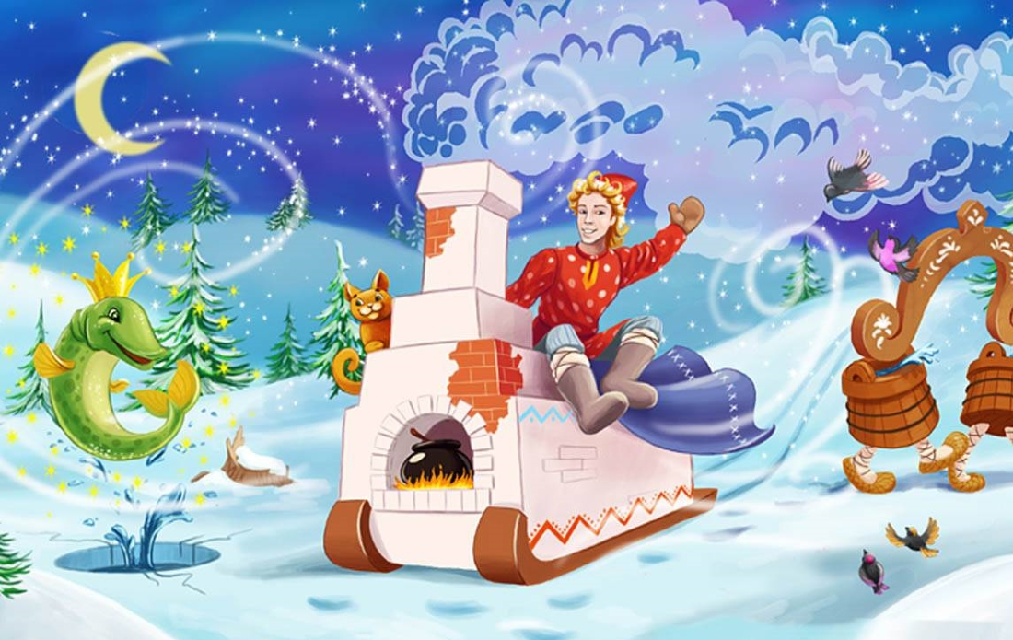
Парень слез с любимой печки, За водой поплелся к речке. Щуку в проруби поймал И с тех пор забот не знал. Уплетая калачи, ехал парень на печи. Прокатился по деревне И женился на царевне.

Slide 5
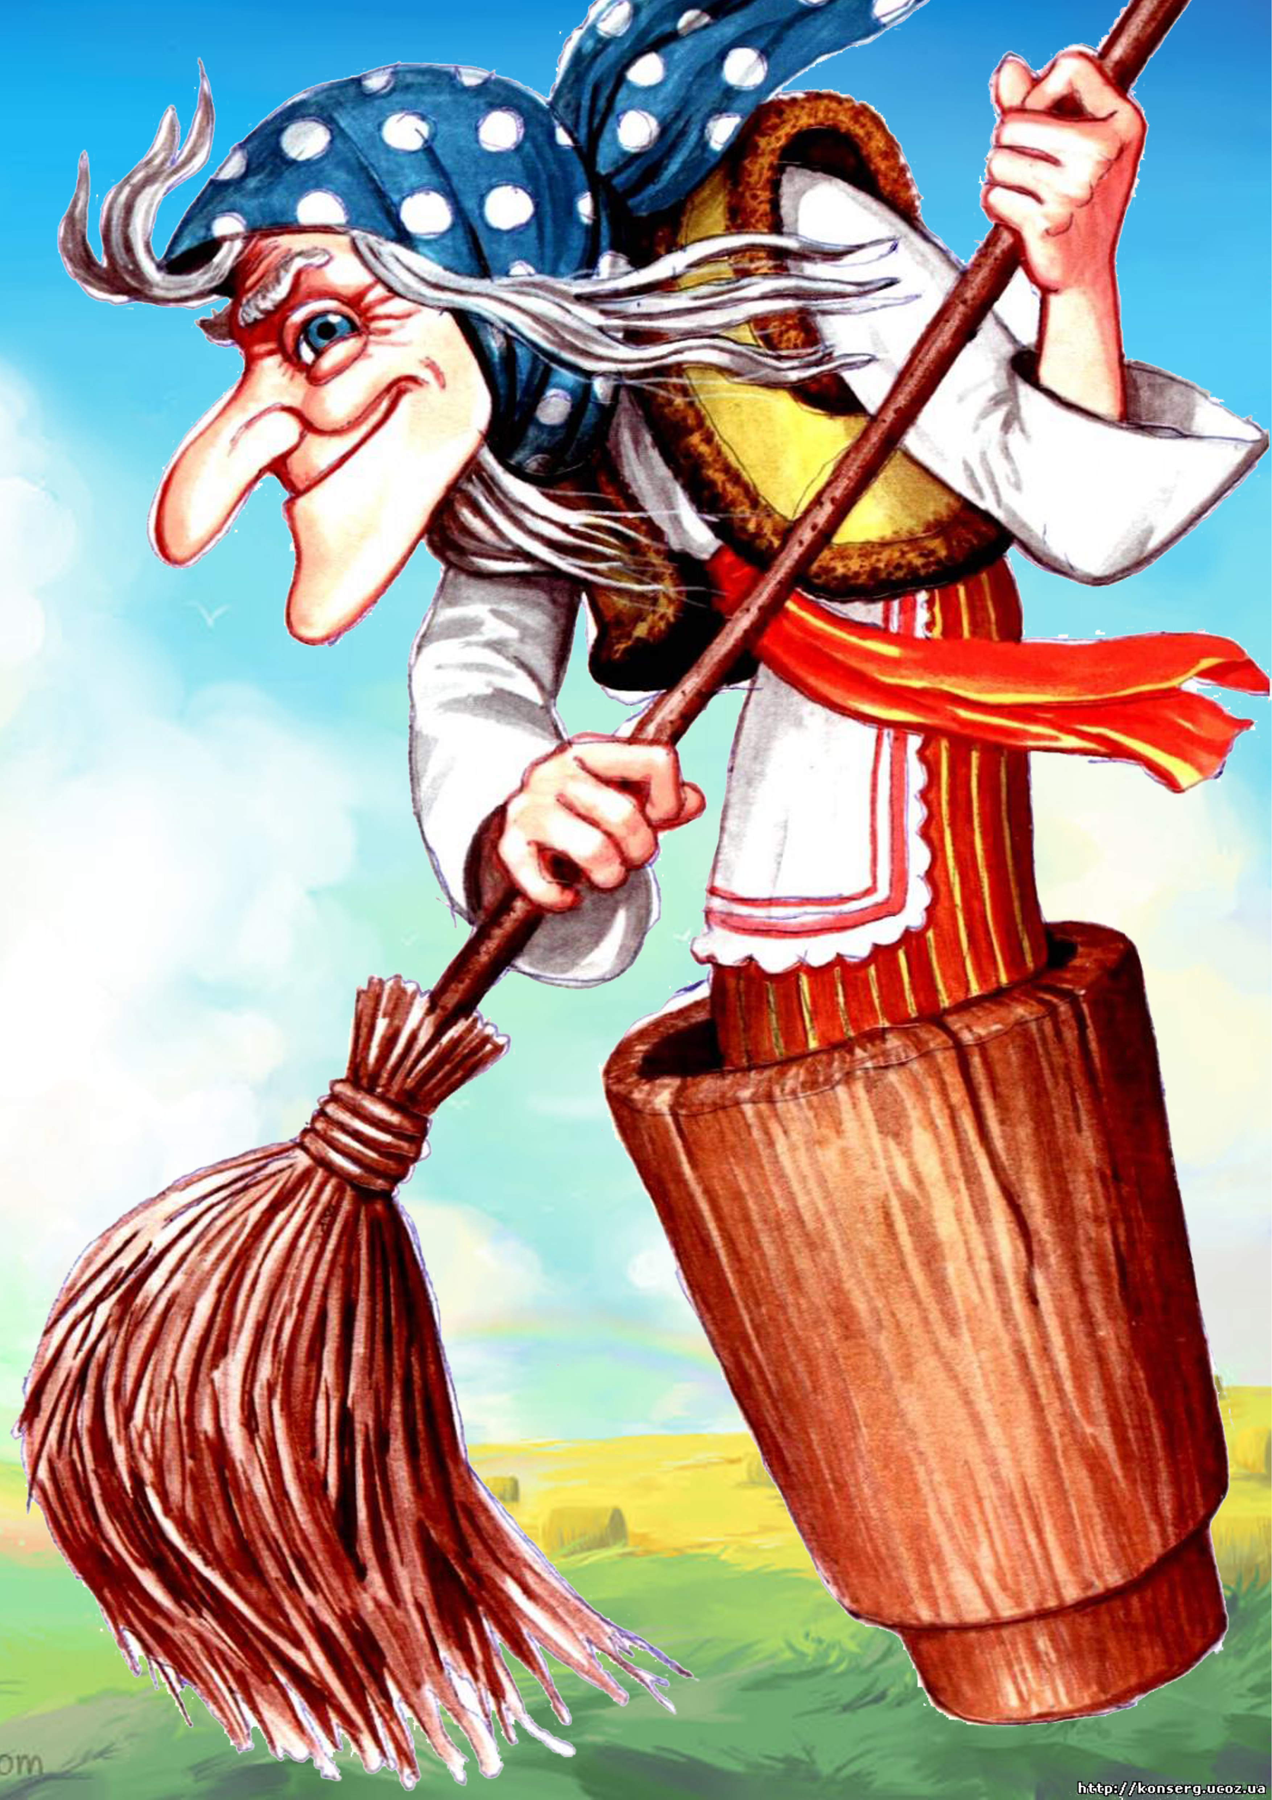
В дремучем лесу затерялась избушка. В избушке живет непростая старушка. Эта старушка не любит детей. Часто пугают ей малышей. Берет помело, да в ступу садится, И тут же над лесом взлетает, как птица!

Slide 6
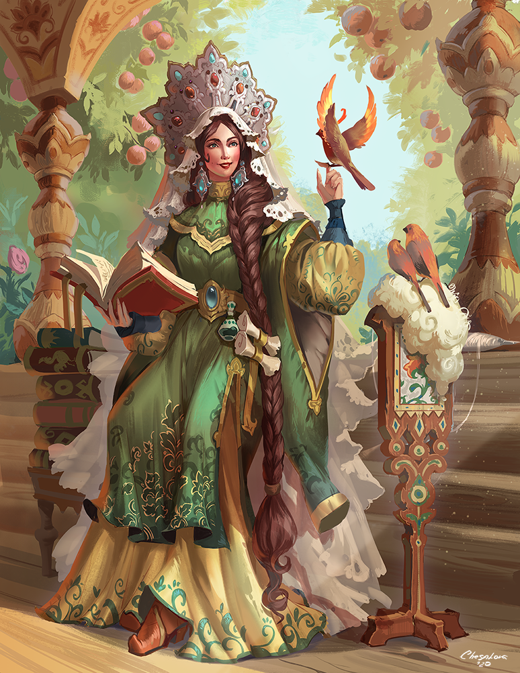
Работать умела красиво и ловко, В деле любом проявляя сноровку. Хлебы пекла и скатерти ткала, Шила рубашки, узор вышивала, Лебедью белою в танце плыла... Кто мастерица эта была?

Slide 7
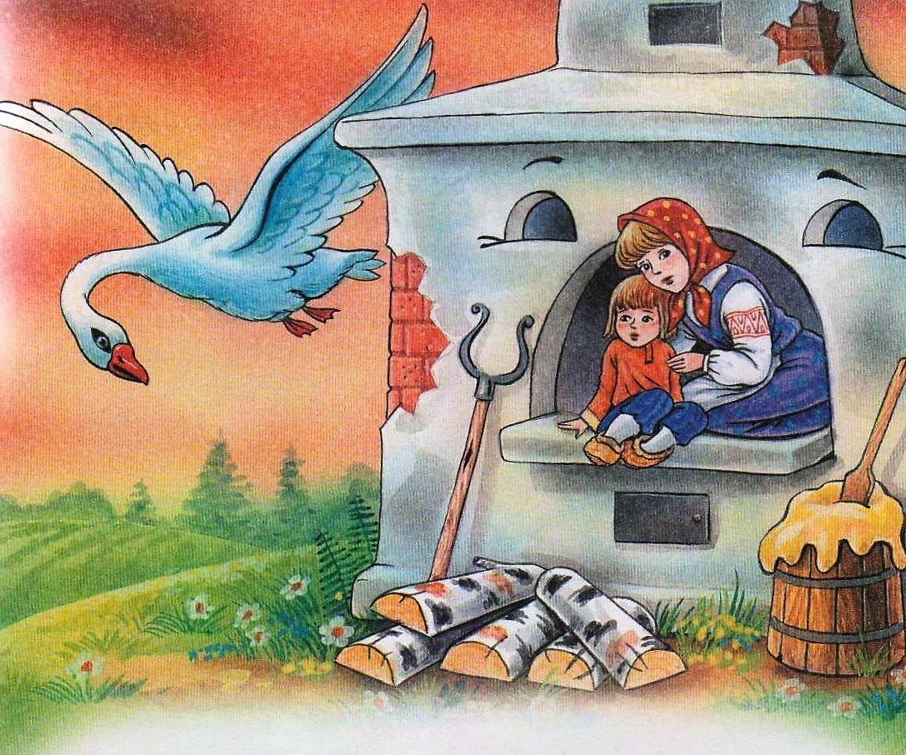
Разбойники белые Вот беды наделали: В деревню прилетали И мальчика украли. Только смелая сестра Всё равно его нашла. Помогли ей печка, Яблонька и речка. Кто ж эта сестрица, Смелая девица.

Slide 8
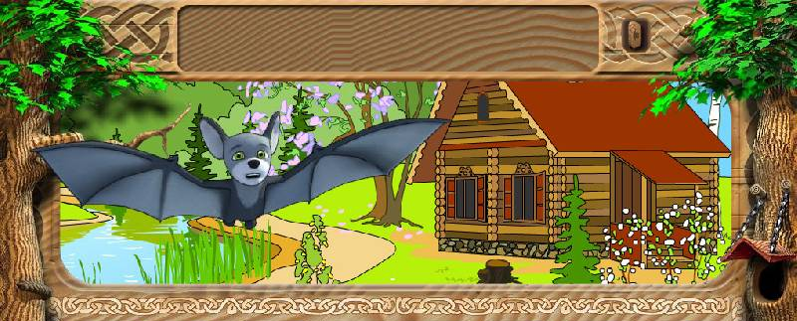
Стёпа

Slide 9
Музыкальная пауза

Slide 13
Марсик

